Slide 1
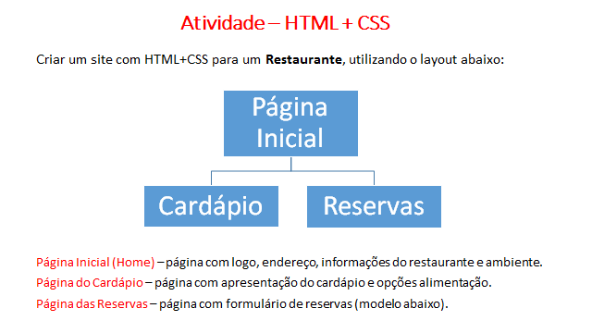

Slide 2
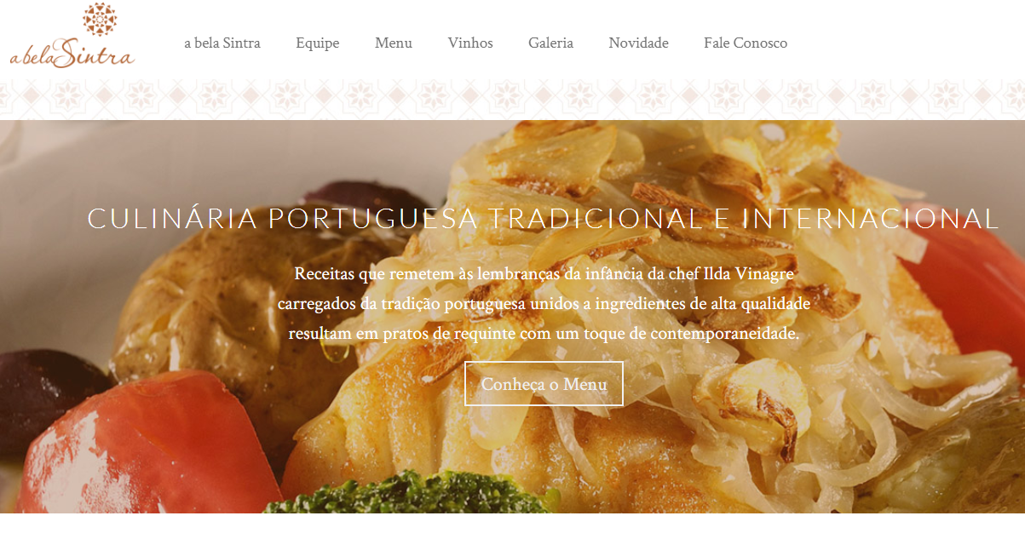
Exemplo Página Inicial (Home)

Slide 3
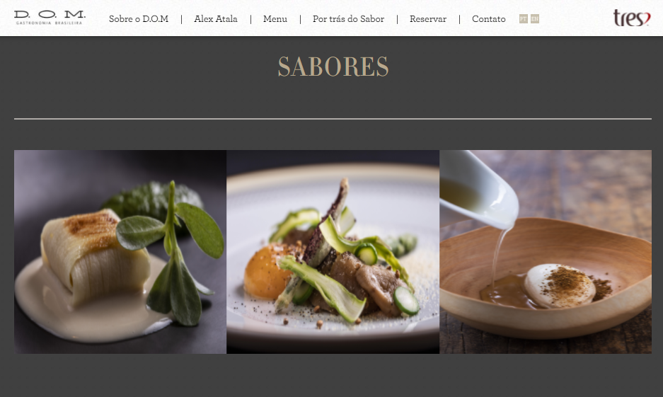
Exemplo Página Inicial (Home)

Slide 4
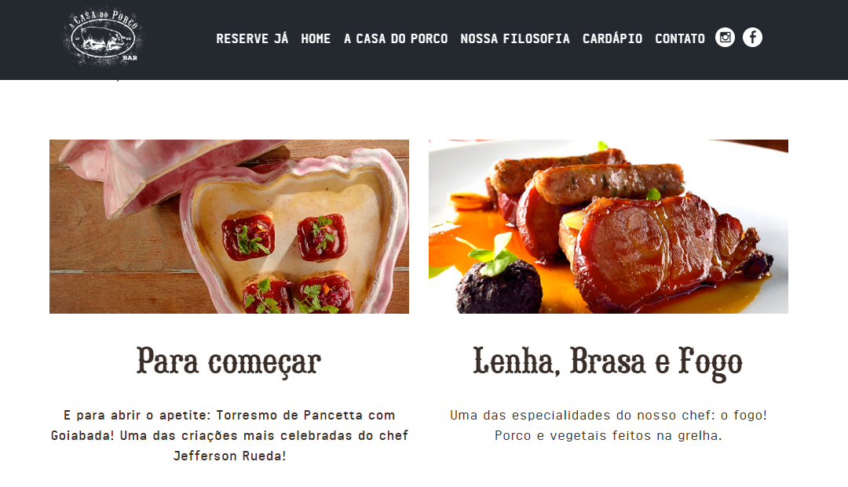
Exemplo Página Inicial (Home)

Slide 5
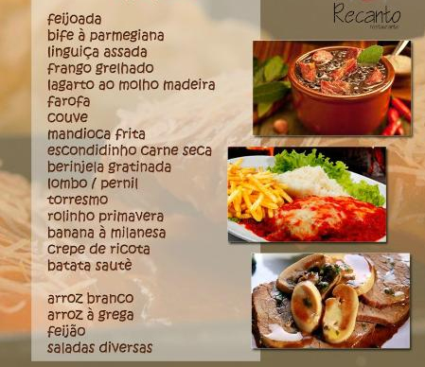
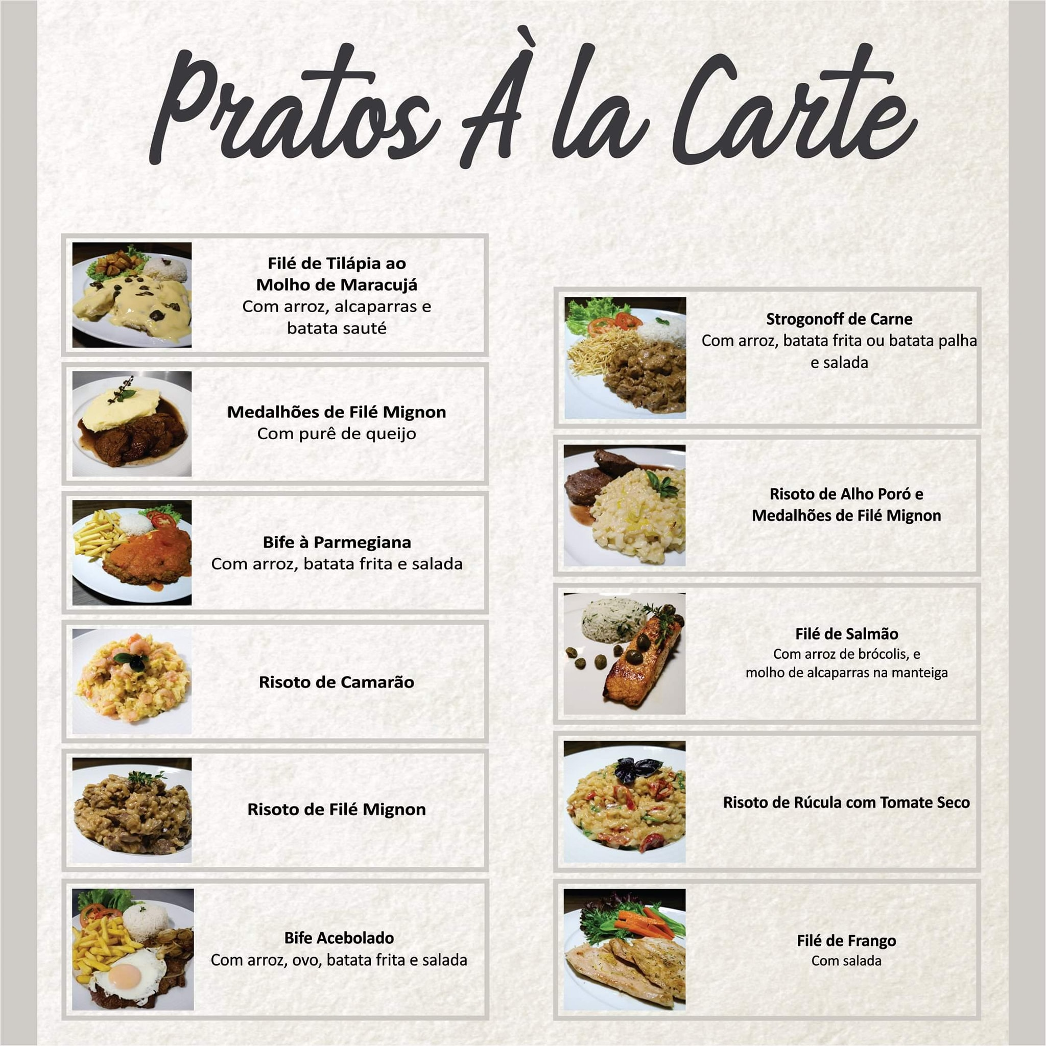
Exemplos Página Cardápio

Slide 6
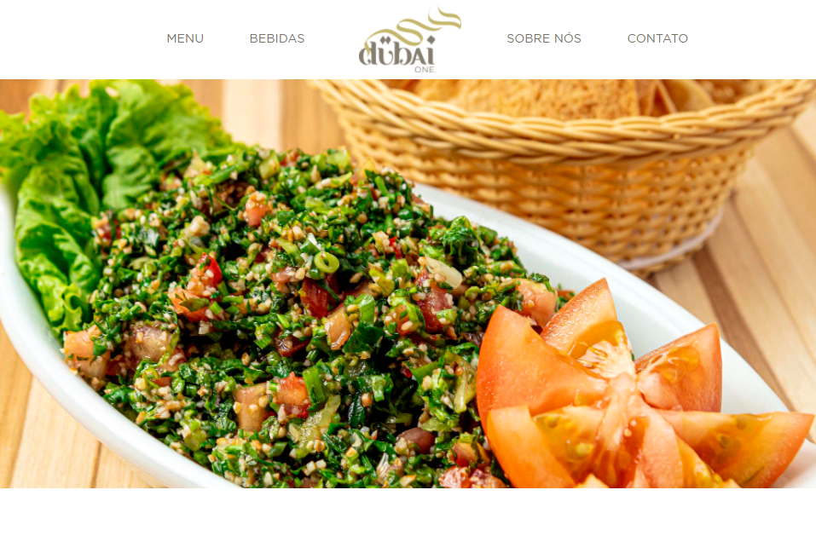
Exemplo Página Inicial (Home)
Links para páginas

Slide 7
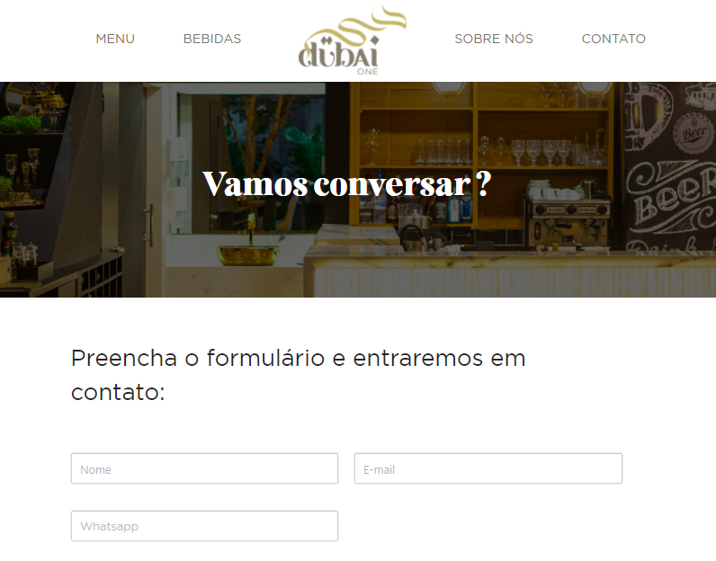
Exemplo Página Formulário
Links para páginas

Slide 8
Modelo do Formulário (Restaurante)
Criar uma página HTML para um formulário de reservas (link) com página INDEX do restaurante.
Dados do Cliente:
Nome (text) Endereço (text)
Cidade (text) Estado (select)
CEP (text) E-mail (text)
Fone Residencial (text) Fone Celular (text)
RG(text) CPF (text)
Dados do Evento:
Tipo Evento: (radio – aniversário, formatura, casamento, etc)
Data (date) Horário (time)
Nr Mesas (select) Nr Adultos (select) Nr Crianças (select)
Adicionais (checkbox - Transporte, bufê, decoração, cenário, estacionamento, etc)
Botões (Enviar e Limpar)
OBS: Página deve ser personalizada de acordo com a pagina inicial (INDEX)

